Slide 1

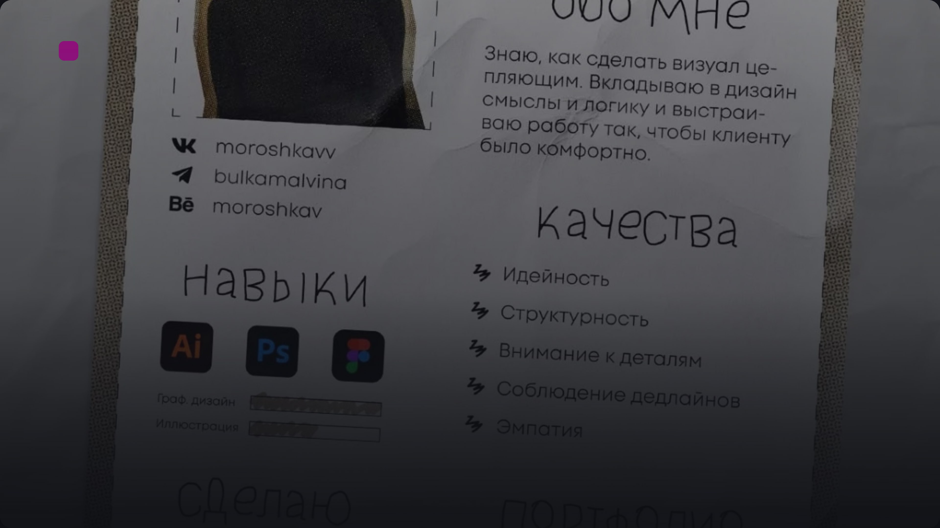
Игорь Величко
Портфолио · Брендинг и упаковка
Игорь Величко — графический дизайнер
7 лет создаю визуальные системы, которые работают на бизнес: от логотипа до упаковки на полке.
Игорь Величко · Графический дизайнер
Notes:
Привет! Я Игорь Величко, графический дизайнер. Уже 7 лет я помогаю брендам выглядеть цельно и продавать — через айдентику, упаковку и digital. Сегодня покажу, как я думаю, что делаю и какие результаты получаются у клиентов.

Slide 2

Обо мне
Игорь Величко — графический дизайнер
7 лет создаю бренды и упаковку, которые работают на бизнес. 40+ проектов — от локальных кофеен до продуктовых линеек. Моя задача — не просто красиво, а измеримо: рост узнаваемости, конверсии, продаж.
Ценности: целостность, внимание к деталям, измеримый результат
Notes:
Привет, я Игорь. Уже семь лет я занимаюсь графическим дизайном, и за это время сделал больше сорока проектов — от логотипов до полного ребрендинга. Мой фокус — брендинг и упаковка, потому что именно они напрямую влияют на то, как клиент видит продукт и принимает решение о покупке. Я верю, что дизайн должен быть целостным и продуманным до мелочей, а главное — приносить измеримый результат бизнесу. Сейчас покажу, как это работает на практике.

Slide 3







Услуги
Что я делаю
Фирменный стиль
Логотип
Дизайн упаковки
Логотип, цвета, шрифты, носители. Срок — от 3 недель.
Уникальный знак и айдентика. Срок — от 1 недели.
Этикетки, коробки, линейки продуктов. Срок — от 2 недель.
Лендинги
Презентации
Инфографика
Продающие страницы с высокой конверсией. Срок — от 2 недель.
Структура, дизайн, инфографика. Срок — от 3 дней.
Схемы, графики, визуализация данных. Срок — от 2 дней.
Notes:
Я работаю в нескольких направлениях, но все они подчинены одной цели — сделать ваш бренд узнаваемым и продающим. Это фирменный стиль, логотипы, упаковка, лендинги, презентации и инфографика. По каждому направлению у меня есть реальные кейсы, которые я покажу дальше. Сроки — от пары дней до трёх недель, в зависимости от задачи.

Slide 4




Процесс
Как я работаю: 5 этапов от брифа до исходников
1
2
3
4
Бриф
Исследование и референсы
Концепция
Дизайн
Знакомимся, фиксируем задачи, сроки и ожидания. Задаю вопросы, чтобы понять бизнес и аудиторию.
Предлагаю 2–3 концепции с обоснованием. Обсуждаем, выбираем лучшую и фиксируем направление.
Разрабатываю макеты, показываю промежуточные версии. Вношу правки до полного согласования.
Изучаю рынок, конкурентов и тренды. Собираю мудборд и референсы, чтобы найти визуальное направление.
Notes:
Мой процесс — это пять понятных этапов, каждый из которых занимает от трёх до пяти дней. Всё начинается с брифа: я задаю вопросы, чтобы понять ваш бизнес, задачи и ожидания. Затем — исследование и референсы, чтобы найти визуальное направление, которое будет работать на вашу аудиторию. Дальше предлагаю концепции, обсуждаем и фиксируем лучшую. После — сам дизайн с промежуточными показами и правками. И финальный этап — передача всех исходников, чтобы вы могли использовать их в любой момент. В среднем проект занимает от двух до четырёх недель.

Slide 5

Кейс 1 · Брендинг
Как кофейня «Утро» выделилась среди сетей и подняла средний чек на 18%
HoReCa · Москва · 2024
Данные клиента, 2024
Notes:
Первый кейс — кофейня «Утро». Они пришли ко мне с задачей выделиться среди сетевых конкурентов, и мы сделали полный фирменный стиль: логотип, айдентику, меню, стаканчики и вывеску. Главное, что через три месяца средний чек вырос на 18% — это прямое влияние дизайна на бизнес. Дальше расскажу, как мы к этому пришли.

Slide 6

Результат
Что изменилось после редизайна
+25%
12
2
рост продаж за 2 месяца
SKU в единой системе
месяцев до результата
Данные клиента, 2025
Notes:
Главное в редизайне — не просто красивая этикетка, а система, которая работает на полке. Для «Домашней фермы» я переработал все 12 SKU и выстроил единую навигацию, чтобы покупатель мгновенно находил нужный продукт. Уже через два месяца продажи выросли на 25% — это лучший показатель того, что дизайн решает бизнес-задачи. Дальше покажу, как я подхожу к таким проектам.

Slide 7
Кейс 3 · Лендинг
Конверсия выросла в 3 раза
3,8%
3,2×
1,2%
конверсия в заявку
рост конверсии
было до редизайна
Данные клиента, 2026
Notes:
Лендинг для школы английского — это история про то, как дизайн напрямую влияет на деньги. До проекта конверсия в заявку была 1,2% — трафик был, а заявок мало. Я пересобрал структуру, написал тексты, сделал дизайн и адаптив под все устройства. Итог — конверсия выросла до 3,8%, то есть в три с лишним раза. При том же трафике школа стала получать втрое больше заявок. Это не магия, а правильная работа с вниманием и доверием пользователя.

Slide 8

Инструменты и навыки
В чём я работаю и что умею
Figma
95%
Illustrator
90%
Photoshop
85%
After Effects
70%
Notes:
Я работаю в Figma, Illustrator и Photoshop — это моя основная тройка, в них я делаю 90% задач. After Effects держу на уровне, чтобы оживлять айдентику и делать простую моушн-графику. Главное — не просто владеть инструментами, а уметь решать ими задачи: от логотипа до целой упаковочной линейки. Поэтому дальше покажу, как эти навыки превращаются в конкретные результаты.

Slide 9
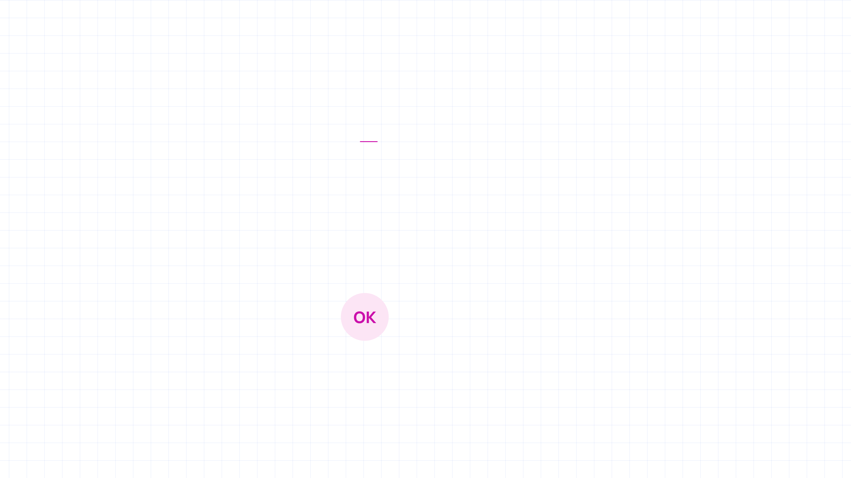
Отзывы клиентов
«Игорь уложился в срок, хотя мы дали всего две недели. Внимателен к деталям: заметил несоответствие оттенка на макете, которое мы бы не увидели. После ребрендинга выручка кофейни выросла на 18% за квартал».
Отзывы клиентов
Notes:
Клиенты — это главное, что у меня есть. Вот что они говорят. Кофейня «Утро» отмечает, что я уложился в срок, хотя им нужно было всё за две недели, и что я замечаю такие детали, которые они бы пропустили. А главное — после ребрендинга их выручка выросла на 18% за квартал. «Домашняя ферма» ценит, что я не просто сделал упаковку, а помог им выделиться на полке и увеличить продажи на 25%. Школа английского говорит, что лендинг, который я сделал, дал им конверсию 4,7% — это вдвое выше, чем было. Мне важно, чтобы каждый проект приносил измеримый результат, а не просто был красивым.

Slide 10
Смета
Форматы и стоимость
Позиция | Объём | Стоимость
ЛоготипРазработка знака, подбор шрифтов и цветов, базовые носители | разовый | 15 000–30 000 ₽
АйдентикаЛоготип, фирменный стиль, гайдлайн, носители | разовый | 50 000–100 000 ₽
ЛендингДизайн и вёрстка одностраничного сайта | разовый | 30 000–60 000 ₽
АбонементЕжемесячная поддержка дизайна: соцсети, баннеры, презентации | в месяц | от 20 000 ₽
Итого по проекту |  | по смете
Цены фиксируются в договоре и не меняются в ходе проекта. Возможна поэтапная оплата.
Notes:
Теперь о том, сколько это стоит. Я работаю в двух форматах: разовые проекты и абонемент. Логотип — от 15 до 30 тысяч, айдентика — от 50 до 100, лендинг — от 30 до 60. Если вам нужна регулярная поддержка, есть абонемент от 20 тысяч в месяц — это выгоднее, чем каждый раз заказывать отдельно. Все цены фиксируются в договоре, так что никаких сюрпризов в процессе не будет.

Slide 11
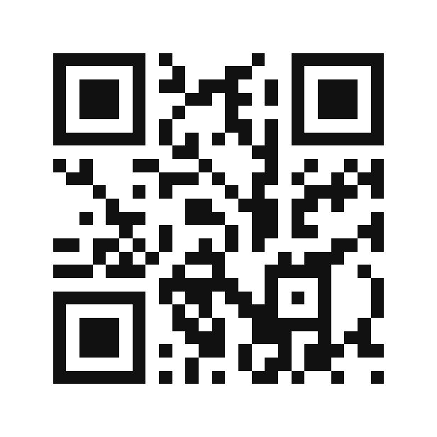
Следующий шаг
Обсудим ваш проект?
Бесплатная 15-минутная консультация: разберём задачу, предложу идеи и сориентирую по срокам и бюджету.
Написать в Telegram
Позвонить
Сканируйте — откроется чат в Telegram
Notes:
Если вы дочитали до этого слайда — значит, у вас уже есть задача, которую нужно решить. Давайте обсудим её бесплатно: 15 минут созвона или переписки, и вы поймёте, как я могу помочь. Напишите мне в Telegram или позвоните — я на связи. А ещё удобный вариант: отсканируйте QR-код, и чат откроется прямо на вашем телефоне. Буду рад знакомству и новому проекту!

